Slide 1
Исследовательская работа
Работу выполнила:
ученица 2 класса
МОУ Юркинской ООШ
Шолина Мария
Руководитель: учитель начальных классов
Лиханина Н.Б.

Slide 2
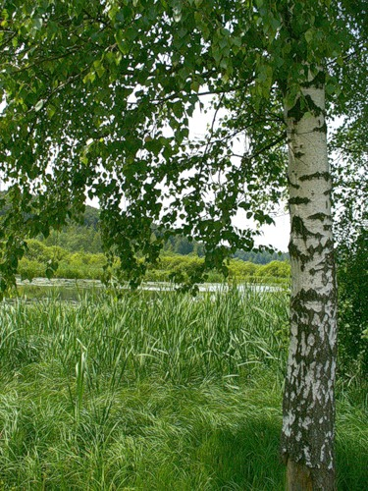
Я часто слышала
в разговорах старших,
в средствах массовой информации,
в произведениях поэтов
и писателей утверждение :
«Берёза – символ России».
Я заинтересовалась этим выражением
и решила это узнать, почему берёза?

Slide 3
«Почему берёза – символ России»
Тема моей работы:

Slide 4
Цель исследования:
Выяснить, почему берёза - символ Родины?
Задачи:
Какие деревья бывают символами?
Почему русский народ полюбил берёзу?
Образ берёзы в поэзии, в произведениях художников, народном творчестве.
Народные праздники.
План работы
Мои знания по этому вопросу: Что я знаю о берёзе?
Посмотреть учебную литературу.
Спросить у других людей.
Обратиться к сети Интернет.
Сформулировать выводы.

Slide 5
Гипотеза.
Предположим, может ли могучий дуб, а не берёза, являться символом России?
Что я знаю по этому вопросу?
Символ – это отличительный знак,
к которым относятся герб, флаг, гимн.
Но у каждой страны есть свой символ и среди деревьев.
В Греции – олива.
Символ Канады – клён.
А Россия – край белоствольных берёз.

Slide 6
Из разговоров со старшими , я узнала, что берёза – главное дерево наших предков.
Наши предки считали берёзу священным деревом.
С берёзой крестьяне- земледельцы связывали немало примет, обычаев.
Белая береза всегда была связана с весенним церковным праздником – Троица. Девушки украшали березу лентами, водили хороводы, плели венки. На праздник украшали березовыми ветками дома и церкви. После праздников берёзу разрывали и разбрасывали ветки по полю, или кидали в реку, стараясь придать и полям и людям энергию берёз…

Slide 7
Из учебной литературы я узнала, что берёза приносила и приносит людям
огромную пользу:
С древних времён берёза - источник света и тепла. Берёзовая лучина самая светлая — она горит ярко и почти без копоти, а самые жаркие дрова в печи – берёзовые.
Берёзовая древесина плотная и прочная. Из берёзы народ мастерил мебель, предметы быта, игрушки, лыжи, сани. Мой дедушка из неё изготавливает черенки для вил, граблей, топоров.
Берёста издавна применялась для изготовления кухонной утвари (туески, корзины, ложки )и простейшей обуви (лапти), служила материалом для письма (берестяная грамота).
Берёза для русского народа являлась и лечебным средством. Почки, листья берёзы, берёзовый сок, гриб чага до настоящих дней используются в медицине.

Slide 8
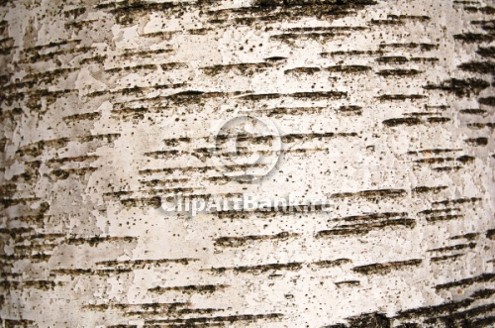
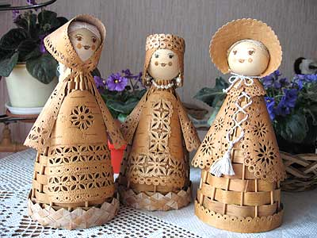
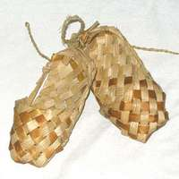
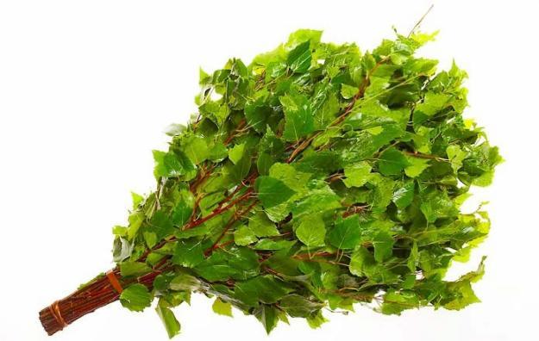
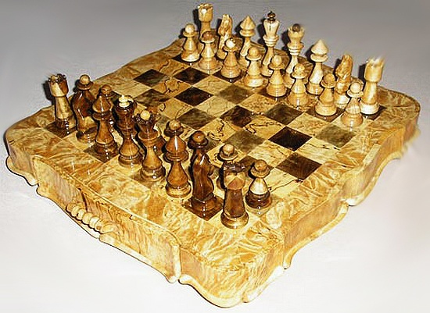
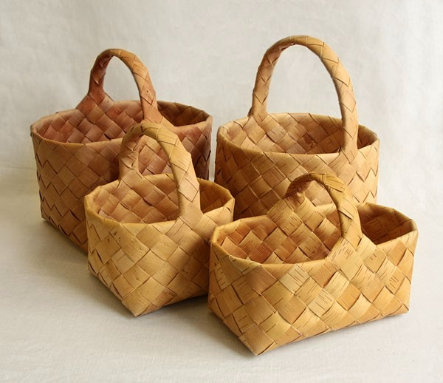
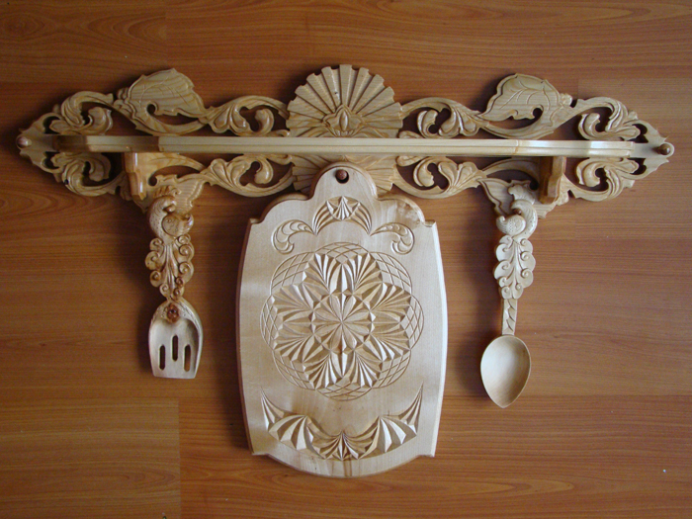
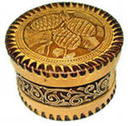
Изделия
из берёзы

Slide 9
Берёза – самое любимое дерево русского народа.
Ни одно дерево не пользуется такой любовью и почитанием на Руси, как берёза.
Берёзе посвящено много песен, стихов, картин, пословиц, поговорок, сказок.

Slide 10
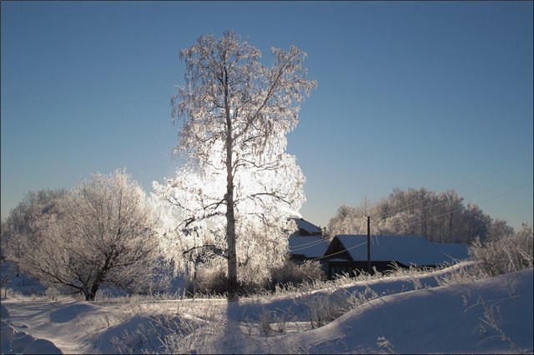
Стихи о берёзе
БЕРЁЗА .
Белая берёза
Под моим окном
Принакрылась снегом,
Точно серебром.
…
Сергей Есенин

Slide 11
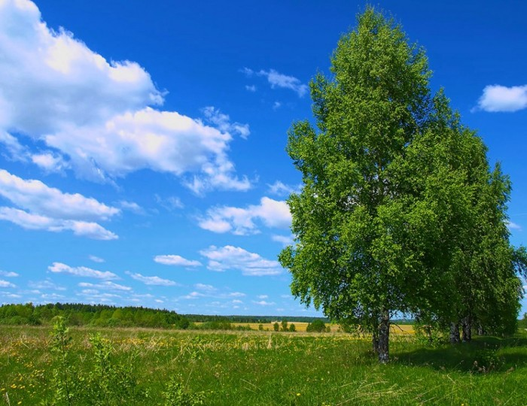
В годы Великой Отечественной войны
берёза стала символом непобедимой Родины
Я помню, ранило берёзу Осколком бомбы на заре, Студеный сок бежал, как слёзы, По изувеченной коре.
За лесом пушки грохотали, Клубился дым пороховой, Но мы столицу отстояли, Спасли берёзу под Москвой.
И рано – раненько весною Берёза белая опять Оделась новою листвою И стала землю украшать.
И с той поры на все угрозы Мы неизменно говорим: «Родную русскую берёзу В обиду больше не дадим!»
Сергей Васильев.

Slide 12
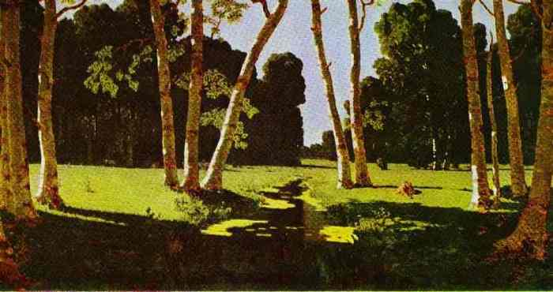
.
В сети Интернет я познакомилась с репродукциями картин великих художников, посвящённых русской берёзе.
Куинджи А.И. «Берёзовая роща»

Slide 13
Саврасов А. К. «Грачи прилетели»

Slide 14
Ни одно из деревьев не вмещает
столько национальных понятий,
не рождает столько сравнений и образов.
Берёза – Родина
Берёза – память
Берёза – воплощение нашей верности, любви к родному краю.

Slide 15
Работая по данной теме, я узнала много интересных фактов.
Но моя гипотеза, может ли могучий дуб, а не берёза, являться символом Родины, не подтвердилась.
Ведь нет дерева милее и роднее, чем берёза.
И встречается в нашей стране повсюду, и сопровождает человека от рождения до смерти, и греет, и поит, и лечит, и веселит… и вызывает чувства, которые созвучны щедрой отзывчивой и доброй душе русского человека. Вот берёзка и стала символом России. Россия и берёза! Эти два понятия неразделимы.

Slide 16
стихи о берёзе.
Спасибо
за внимание

Slide 17
Библиографический список
1.Забылин М. Русский народ. Его обычаи, обряды, предания,
суеверия и поэзия. Репринт изд. 1880 г. — М.: Книга принтшоп, 1990.
2. ISBN 5-7160-0001-0
3. http://festival.1september.ru/articles/577120/
4. http://ru.wikipedia.org/wiki/
5. http://images.yandex.ru/yandsearch?text

